Slide 1

Resolução CONAMA N° 307
Gestão de resíduos da construção civil

Slide 2
DISCENTES:
Jefferson Cavalcante de Azevedo.
Luíres Souza de Carvalho.
Engenharia Civil – 7º Semestre
DOCENTE:
Juliane Santos Souza.

Slide 3
Introdução
A Resolução CONAMA 307 de 05 de Julho de 2002 estabelece diretrizes, critérios e procedimentos para a gestão dos resíduos da construção civil para os geradores e os municípios. Também, disciplina ações para minimizar os impactos ambientais destes resíduos sobre o meio ambiente.
Para o gerador, a resolução estabelece que ele deve ter como objetivo prioritário a não geração de resíduos e, depois, a redução, a reutilização, a reciclagem e a destinação final. Além disso, ele é responsável pela implantação do gerenciamento de resíduos na sua empresa e deve estabelecer procedimentos necessários para o manejo e destinação ambientalmente adequados dos resíduos.
Os municípios devem implementar a gestão dos resíduos através da elaboração do Plano Integrado de Gerenciamento de Resíduos da Construção Civil.

Slide 4
Classificação dos resíduos da construção civil conforme a resolução
Conforme resolução da CONAMA 307/2002 resíduos da construção civil são definidos como: “os provenientes de construções, reformas, reparos e demolições de obras de construção civil, e os resultantes da preparação e da escavação de terrenos, tais como: tijolos, blocos cerâmicos, concreto em geral, solos, rochas, metais, resinas, colas, tintas, madeiras e compensados, forros, argamassa, gesso, telhas, pavimento asfáltico, vidros, plásticos, tubulações, fiação elétrica etc., comumente chamados de entulhos de obras, caliça ou metralha.”

Slide 5
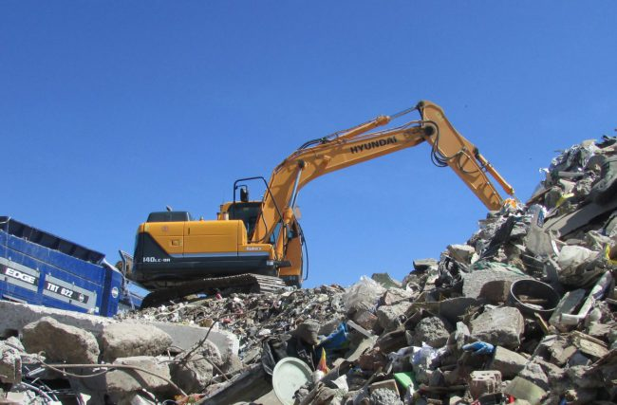

Slide 6
A Resolução divide os resíduos em quatro classes:
Resíduos Classe A – São os resíduos reutilizáveis ou recicláveis como agregados, tais como:
1- de construção, demolição, reformas e reparos de pavimentação e de outras obras de infraestrutura, inclusive solos provenientes de terraplanagem;
2- de construção, demolição, reformas e reparos de edificações: componentes cerâmicos (tijolos, blocos, telhas, placas de revestimento etc.), argamassa e concreto;
3- de processo de fabricação e/ou demolição de peças pré-moldadas em concreto (blocos, tubos, meios-fios etc.) produzidas nos canteiros de obras;

Slide 7
Resíduos Classe B - São os resíduos recicláveis para outras destinações, tais como: plásticos, papel, papelão, metais, vidros, madeiras e gesso.
Resíduos Classe C - São os resíduos para os quais não foram desenvolvidas tecnologias ou aplicações economicamente viáveis que permitam a sua reciclagem ou recuperação.
Resíduos Classe D - São resíduos perigosos oriundos do processo de construção, tais como tintas, solventes, óleos e outros, ou aqueles contaminados e prejudiciais à saúde oriundos de demolições, reformas e reparos de clínicas radiológicas, instalações industriais e outros, bem como telhas e demais objetos e materiais que contenham amianto ou outros produtos nocivos à saúde.

Slide 8
Planos de Gerenciamento de Resíduos da Construção Civil
Quais Etapas devem conter em um Plano de Gerenciamento de Resíduos?
1º) Caracterização dos resíduos gerados: nesta etapa o gerador deverá identificar e quantificar os resíduos geradores em suas unidades.
2º) Triagem: deverá ser realizada pelo gerador no local de geração dos resíduos. Ou se não possível nas áreas de destinação.

Slide 9
3º) Acondicionamento: o gerador deve acondicionar os resíduos após a geração até a etapa de transporte.
4º) Transporte: deverá ser realizado em conformidade com as normas técnicas vigentes para o transporte de resíduos da construção civil garantindo, assim, o transporte seguro.
5º) Destinação: para a destinação ambientalmente correta a diretrizes a serem seguidas, conforme será explicada no seguinte tópico.

Slide 10
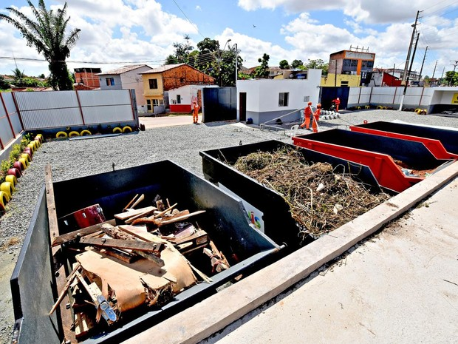
Qual a destinação correta dos resíduos da construção civil?

Slide 11
Os Resíduos da construção civil deverão ser destinados conforme as classe:
Resíduos Classe A: deverão ser reutilizados ou reciclados na forma de agregados ou encaminhados a aterros de resíduos classe A.
Resíduos Classe B: deverão ser reutilizados, reciclados ou encaminhados a áreas de armazenamento temporário, para depois serem encaminhados a reciclagem.
Resíduos Classe C: deverão ser armazenados, transportados e destinados em conformidade com as normas técnicas especificas.
Resíduos Classe D: deverão ser armazenados, transportados e destinados em conformidade com as normas técnicas específicas.

Slide 12
A adoção de parâmetros e procedimentos para à gestão de resíduos a construção civil é necessária, pois o realizado corretamente em todas as etapas, contribui para minimização dos impactos ambientais e ajuda a evitar a necessidade de soluções emergenciais (LORDÊLO; EVANGELISTA; FERRAZ, 2006).

Slide 13
Referências
https://www.vertown.com/blog/resolucao-conama-307-02-qual-importancia-para-gestao-de-residuos-da-construcao-civil/
http://sou.undb.edu.br/public/publicacoes/a-importancia-da-resolucao-conama-307-para-a-gestao-dos-residuos-solidos-da-construcao-civil-marcos-vinicius-alexandre-jose-e-claudemir-gomes.pdf

